Slide 1
3v1 a 1v3
Prosek 10. 03. 2024
David ptáček

Slide 2
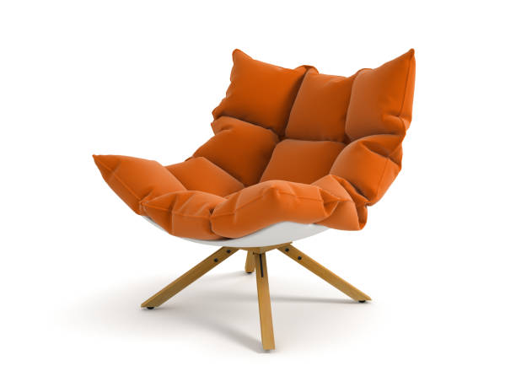
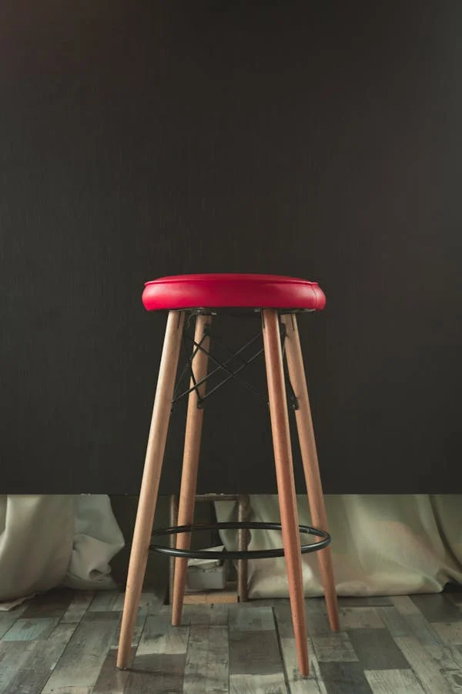
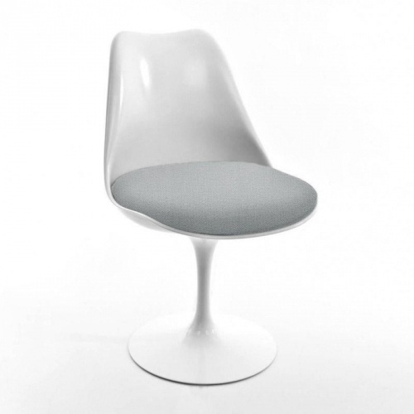
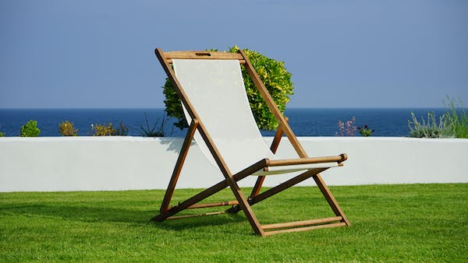
Židle?

Slide 3
TROJICE
Bůh se dává lidem poznat ve třech osobách
Bůh otec, svatý Duch a Ježíš Boží syn
Bůh je dokonalé společenství lásky. Lidé jsou k tomuto společenství zváni.

Slide 4
Gravitační zákon
F_{g} je síla působící mezi dvěma hmotnými tělesy
m₁ je hmotnost prvního tělesa
m₂ je hmotnost druhého tělesa
r je vzdálenost mezi tělesy
G je gravitační konstanta, která se rovná přibližně: G = 6,67×10−11 N m2 kg−2

Slide 5
Ježíš
Zplozen z Boha
Plně bůh a plně člověk
Jan 1,14 „Slovo se stalo tělem a přebývalo mezi námi“
ŽIDŮM 1,8-9 „avšak o Synovi: „Tvůj trůn, Bože, je na věky věků a žezlo přímosti je žezlem tvého království. Miluješ spravedlnost a nenávidíš nepravost; proto pomazal tě, Bože, Bůh tvůj olejem jásání nad tvé společníky“
GENESIS 18,1-4

Slide 6
Duch svatý
Není pouze síla, je to Bůh. Je to osoba.
Ducha sv. můžeme zarmoutit (Ef 4,30)
Duchu sv. můžeme lhát (Skutky 5,3)
Duch sv. sám usuzuje (skutky 15,28)
Duch sv. je Ježíšův zástupce (Jan 14,16-18)

Slide 7
shrnutí
Bůh otec je Bůh. Ježíš je Bůh. Duch svatý je Bůh.
Trojice pomáhá vysvětlit naši zkušenost s Bohem.
Věříme Bohu, ne člověku. Člověk nebude zachráněn skutky, ale vírou v Ježíše Krista.
Bůh je sám společenství lásky a usiluje o úzký vztah s každým člověkem. Chce nás vtáhnout do tohoto společenství lásky.

Slide 8
Jan 17, 20-23
20 Neprosím jenom za ně, ale i za ty, kteří budou skrze jejich slovo věřit ve mne;
21 aby všichni byli jedno jako ty, Otče, ve mně a já v tobě, aby i oni v nás byli jedno, aby svět věřil, že jsi mne poslal ty.
22 Slávu, kterou jsi mi dal, jsem dal jim, aby byli jedno, jako my jsme jedno
23 já v nich a ty ve mně, aby byli přivedeni k dokonalé jednotě a aby svět poznával, že jsi mne poslal ty a že je miluješ tak, jako miluješ mne.

